Slide 1

연구실 주간 보고
2020년 8월 7일
라즈베리파이를 사용한 인공지능 자율주행 자동차 만들기
서지원

Slide 2
# 목차
INDEX
PROGRESS
& RESULT
1
진행 사항
& 결과
NEXT WEEK PLAN
2
다음 주 계획

Slide 3
# 진행사항 & 결과
PROGRESS
& RESULT
파이썬 패키지 사용하기
외부 디바이스 붙이기

Slide 4
파이썬 패키지 사용하기
01 _ Print 함수

Slide 5
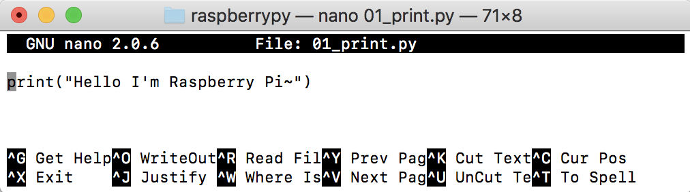
01 _ print 함수
DETAIL
- print 함수
01 : print 함수를 호출하여 문자열 출력
02 : 프로그램 실행

Slide 6
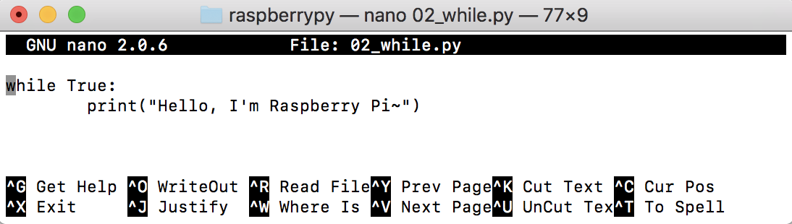
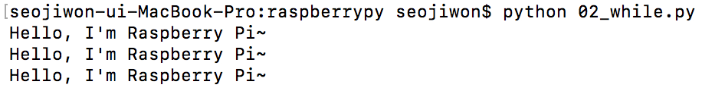
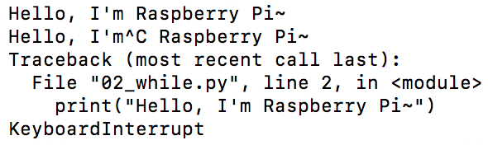
01 _ print 함수
DETAIL
- while
01 : while True 문을 수행하여 무한 반복
02 : 프로그램 실행
키보드 인터럽트 발생

Slide 7
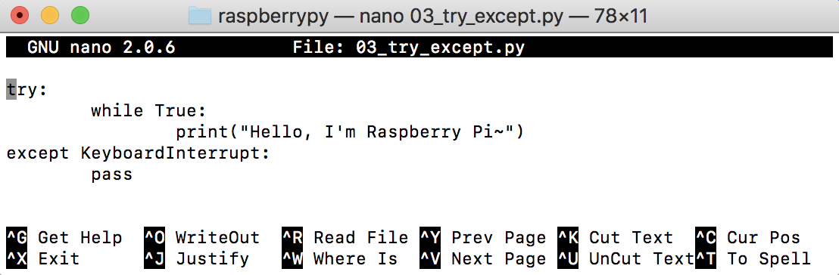
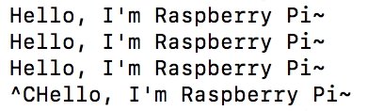
01 _ print 함수
DETAIL
- try~except
01 : try~except 문을 사용하여 키보드 인터럽트 예외 처리
02 : 프로그램 실행
- 프로그램 강제 종료 Ctrl + C
- 키보드 인터럽트에 대해
pass 문 이용하여 처리

Slide 8
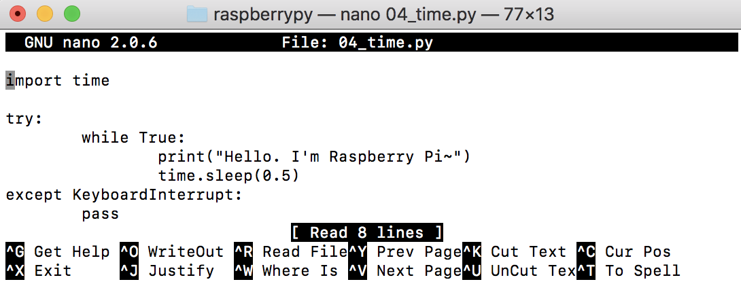
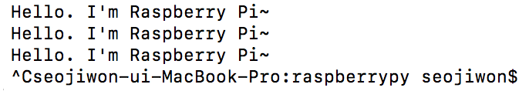
01 _ print 함수
DETAIL
- time.sleep
01 : time 모듈을 불러 time 모듈이 제공하는
sleep 함수 사용
02 : 프로그램 실행
문자열이 0.5초 마다 반복

Slide 9
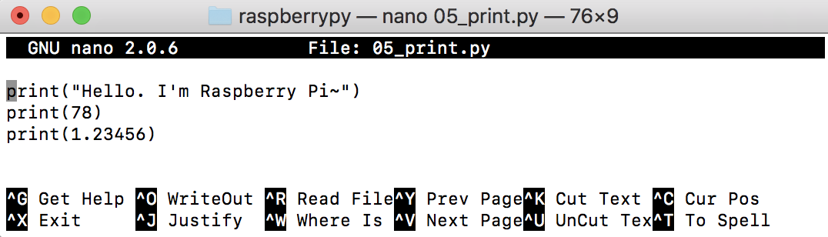
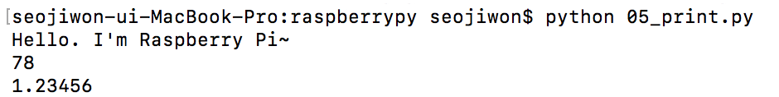
01 _ print 함수
DETAIL
- 문자열, 숫자 출력하기
01 : 문자열 출력
10진수 정수 78 출력
실수 1.23456을 10진 실수 문자열로
변환하여 출력
02 : 프로그램 실행

Slide 10
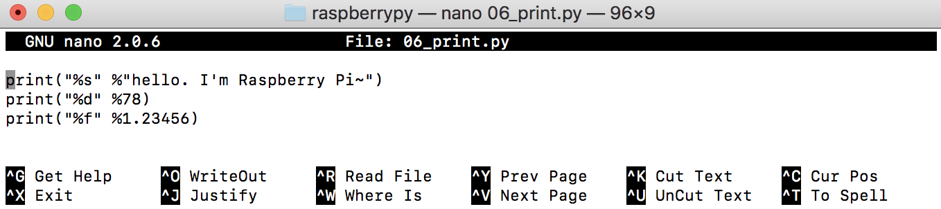
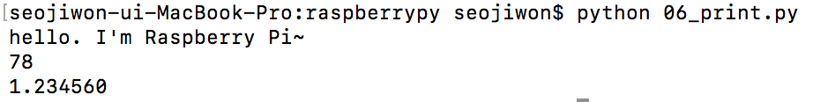
01 _ print 함수
DETAIL
- 형식 문자열 사용하기
01 : %s 는 문자열 형식
%d 는 십 진수 형식
%f 는 실수 형식
02 : 프로그램 실행

Slide 11
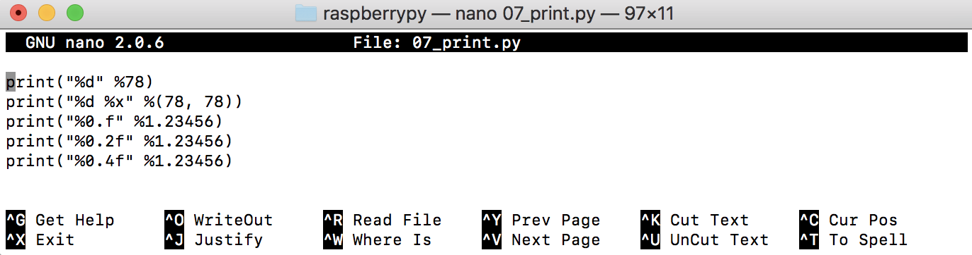
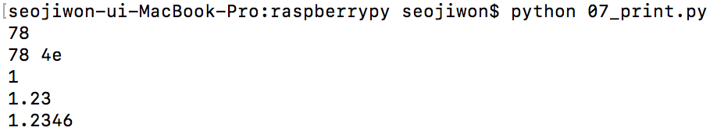
01 _ print 함수
DETAIL
- 정수, 실수 출력하기
01 : 문자열 형식을 이용하여 10진수와 16진수 정수 출력
10진 실수의 소수점 이하 출력
%x 는 16진수 형식
02 : 프로그램 실행

Slide 12
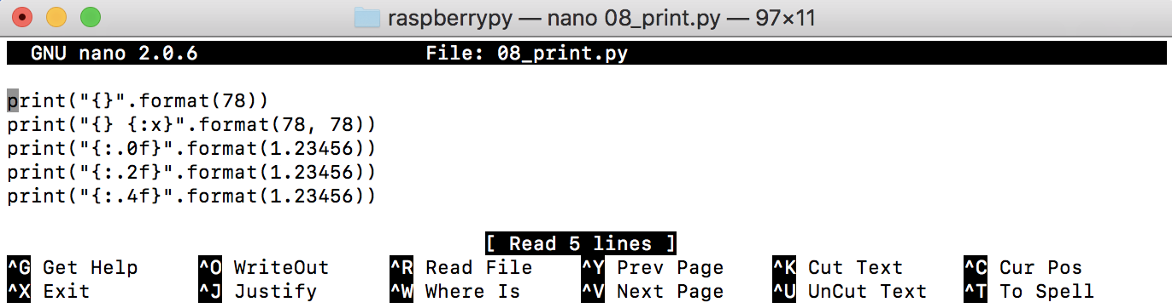
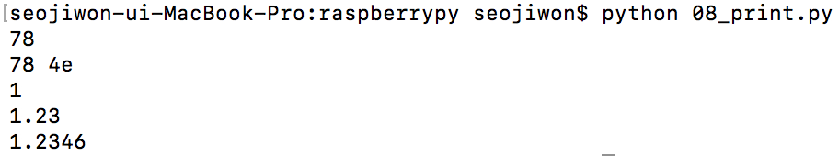
01 _ print 함수
DETAIL
- str.format 함수 사용해 보기
01 : 파이썬3 이후부터 지원하는 str.format 함수 사용
앞 예제의 %는 C에서 사용하던 방식
16진수 형식문자 :x
실수의 기본 형식 :f
02 : 프로그램 실행

Slide 13
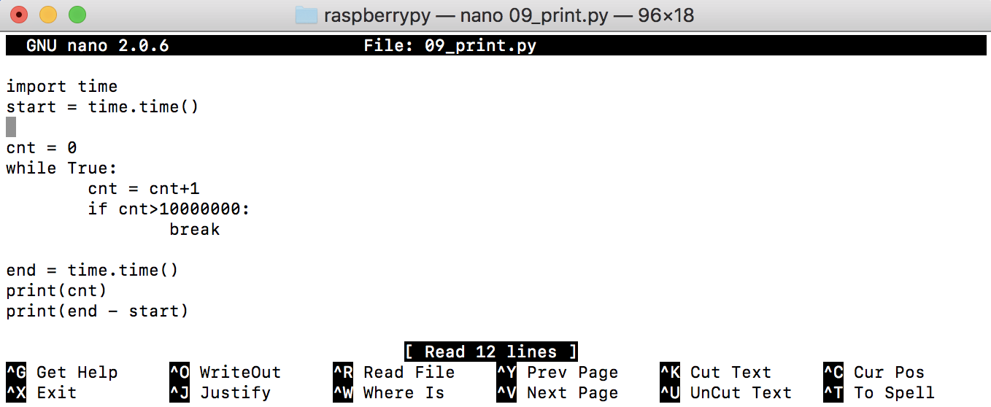
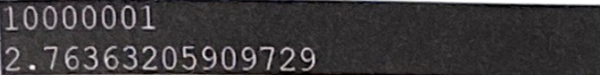
01 _ print 함수
DETAIL
- 파이썬 수행 속도 측정하기
01 : 라즈베리파이 상에서 파이썬이 얼마나
빨리 작동 하는지 테스트
time 모듈을 이용하여 현재시간 측정
cnt 변수를 이용하여 시간 카운트
end 변수에 현재 시간 값 저장
(end-start) 파이썬 속도 출력
$ sudo python3 _05_print_5.py
02 : 프로그램 실행
* Raspberry Pi 4에서 파이썬의 실행 속도입니다.

Slide 14
파이썬 패키지 사용하기
02 _ Rpi.GPIO.output

Slide 15
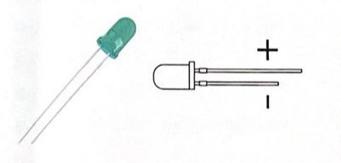
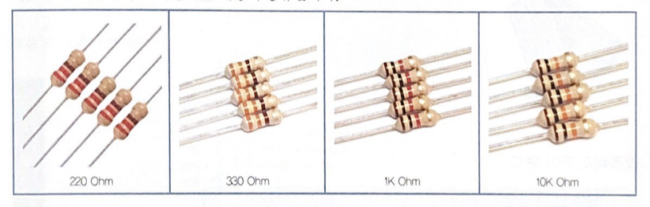
02 _ Rpi.GPIO.output 함수
DETAIL
- 부품 살펴보기
LED
긴 핀과 짧은 핀
크기, 색깔, 동작 전압에 따라 여러 가지 형태가 존재
방향성 (회로 연결시 방향 고려)
긴 핀을 전원의 양극(VCC, 3.3V), 짧은 핀을 음극(GND, 0V)로 연결
저항
전류의 양 조절
방향성 없음
VCC 와 GND 에 어떤 방향으로 연결 가능

Slide 16
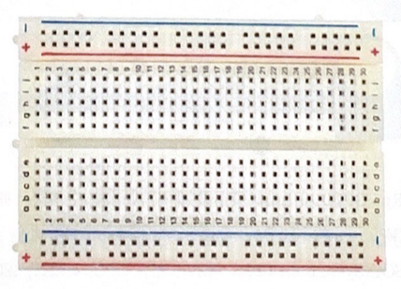
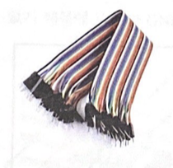
# 상세 내용
DETAIL
브레드 보드
납땜을 하지 않고, 시험용 회로 구성
- 일반적으로 빨간 선을 VCC, 파란 선을 GND에 연결
전선

Slide 17
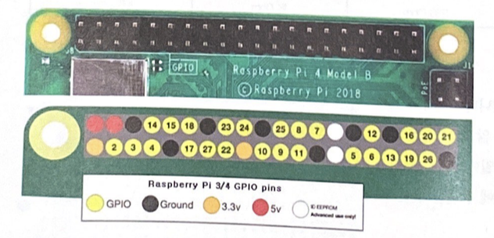
# 상세 내용
DETAIL
라즈베리파이 보드
Rpi.GPIO.output 함수를 통해 제어할 수 있는 핀은 노란색 GPIO 핀
- GPIO는 범용 목적 입력 출력을 의미
라즈베리파이 SOC 내부에 있는 CPU, UART, I2C, Timer 등의 하드웨어
모듈에 할당하여 사용하는 입출력 핀

Slide 18
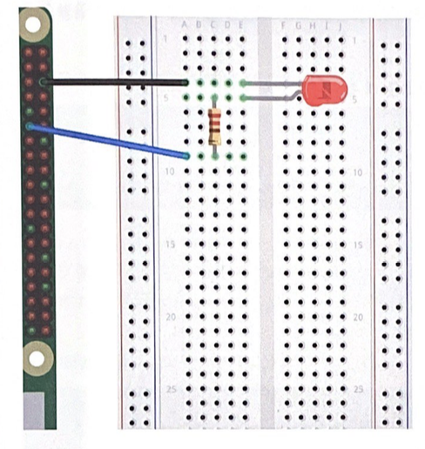
# 상세 내용
DETAIL
- LED 회로 구성하기
LED의 긴 핀(+)을 220 Ohm 저항을 통해 라즈베리파이 보드의
GPIO 17번 핀에 연결
- LED의 짧은 핀(-)을 GND 핀에 연결

Slide 19
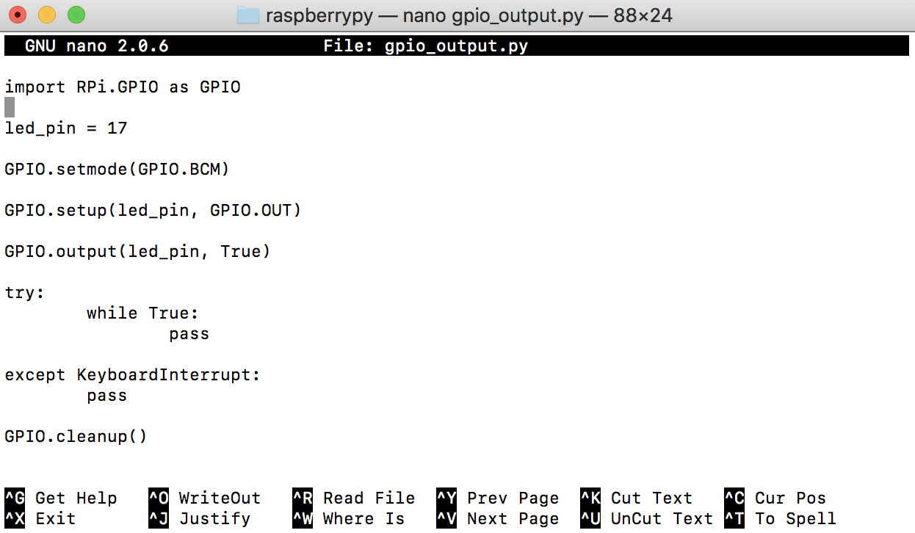
02 _ Rpi.GPIO.output 함수
DETAIL
- LED 켜기
01 : Rpi.GPIO.output 함수를 이용하여
LED 켜기

Slide 20
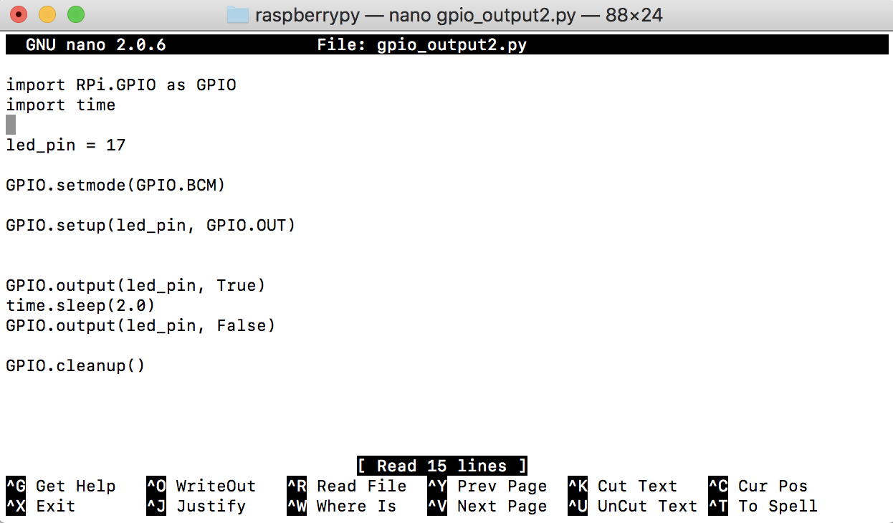
02 _ Rpi.GPIO.output 함수
DETAIL
- LED 끄기
01 : Rpi.GPIO.output 함수를 이용하여
LED 끄기
-
02 : LED가 켜졌다가 2.0초 후에 꺼짐

Slide 21
파이썬 패키지 사용하기
03 _ Rpi.GPIO.PWM 모듈

Slide 22
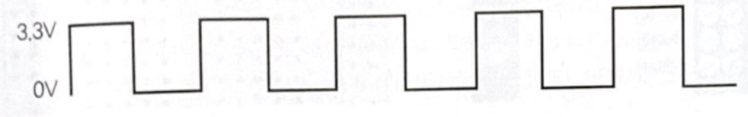
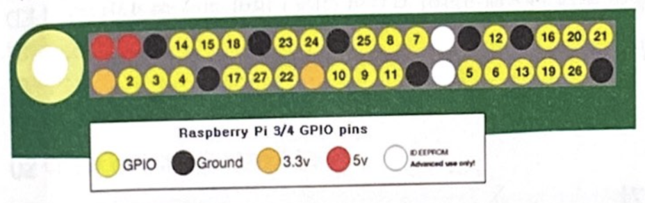
03 _ RPi.GPIO.PWM 모듈
DETAIL
Rpi.GPIO.PWm
빠른 주파수
더 조밀한 상하비로 LED 밝기 조절
상하비 0.0 ~ 100.0% 단계로 조절
GPIO 핀에 소프트웨어 적으로 사각 파형을 내보냄
노랗게 표시된 GPIO 핀을 제어 가능

Slide 23
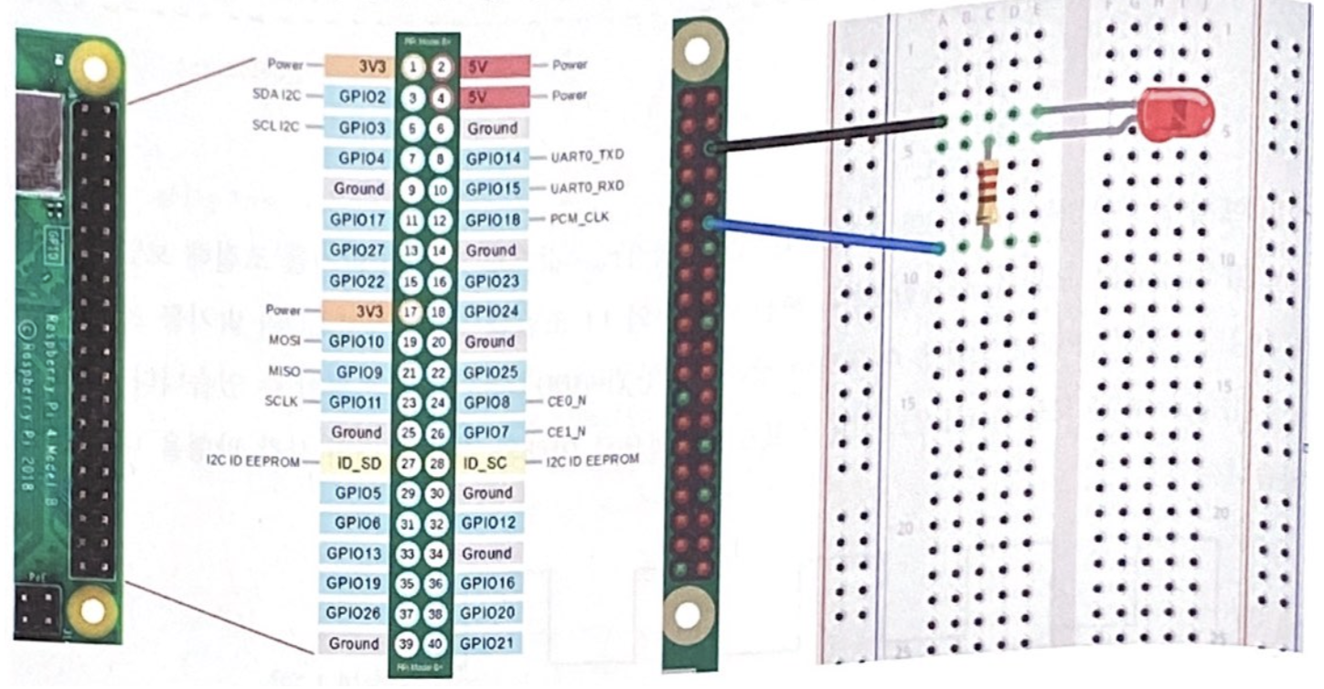
03 _ RPi.GPIO.PWM 모듈
DETAIL
- LED 회로 구성하기
LED 의 긴 핀(+)을 220 Ohm 저항을 통해 라즈베리파이 보드의
GPIO 18번 핀에 연결, 짧은 핀(-)은 GND 핀에 연결

Slide 24
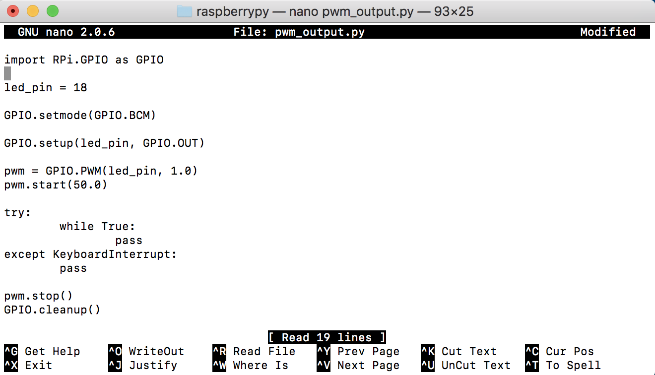
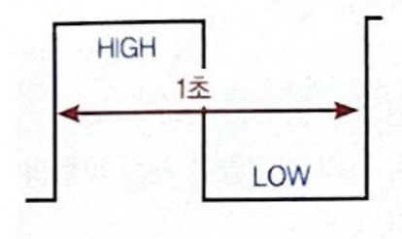
03 _ RPi.GPIO.PWM 모듈
DETAIL
- LED 점멸 반복해보기
01 : PWM 클래스를 이용하여 PWM 객체를
생성한 후, LED 점멸 반복
02 : 1초 주기로 LED 점멸
즉, 1Hz 주파수로 LED 점멸

Slide 25
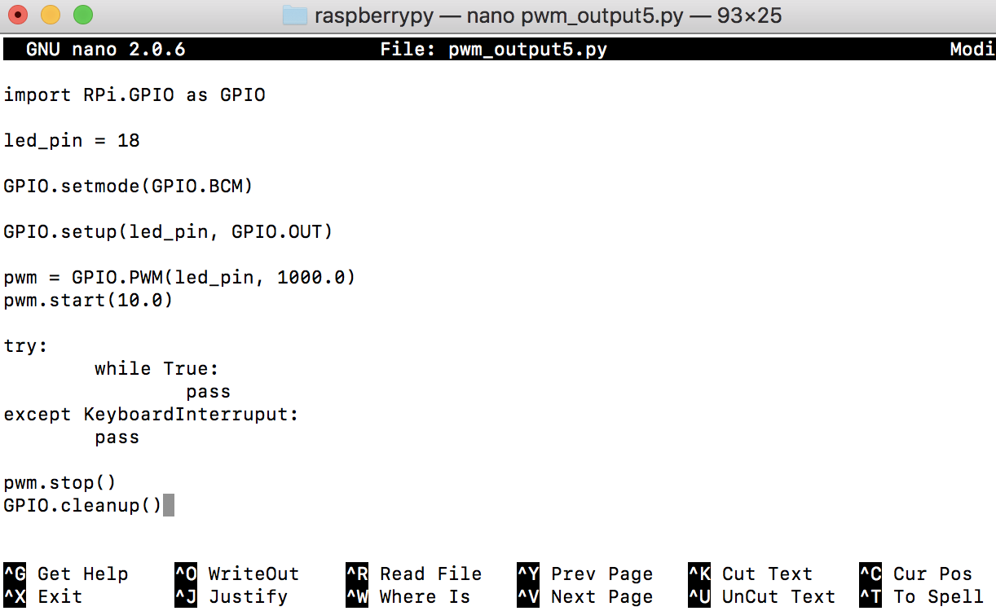
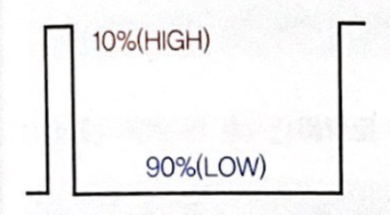
03 _ RPi.GPIO.PWM 모듈
DETAIL
- LED 밝기 조절(1)
01 : PWM 클래스를 이용하여 PWM 객체를
생성한 후, LED 밝기 조절
02 : 초당 1000번 점멸
즉, 1000Hz 주파수로 점멸
10% 점등 상태, 90% 소등 상태

Slide 26
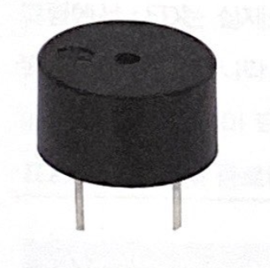
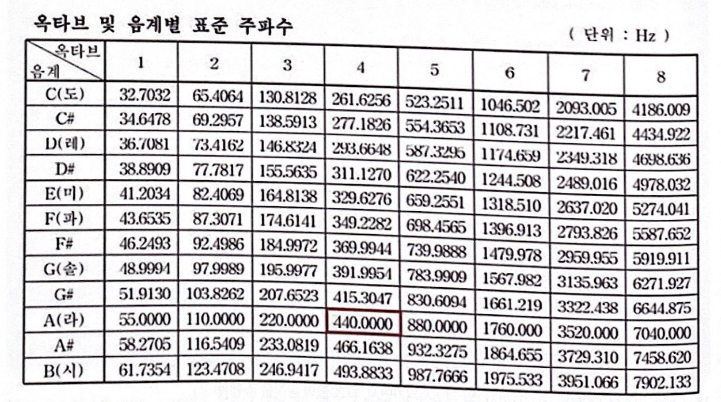
03 _ RPi.GPIO.PWM 모듈
DETAIL
- 부저 살펴보기
피에조 부저
- 피에조 효과를 이용하여 소리를 내는 작은 스피커
* 피에조 효과 : 압전기 효과 (압력에 의해 발생한 전기) *
소리에 따른 주파수 표
ex. 4 옥타브에서 도 음에 대한 주파수는 262Hz
즉, 1초에 262 개의 사각 파형을 만들어 내면 도 음
레는 294Hz, 미는 330Hz, 파는 349Hz, 솔은 392Hz,
라는 440Hz, 시는 494Hz

Slide 27
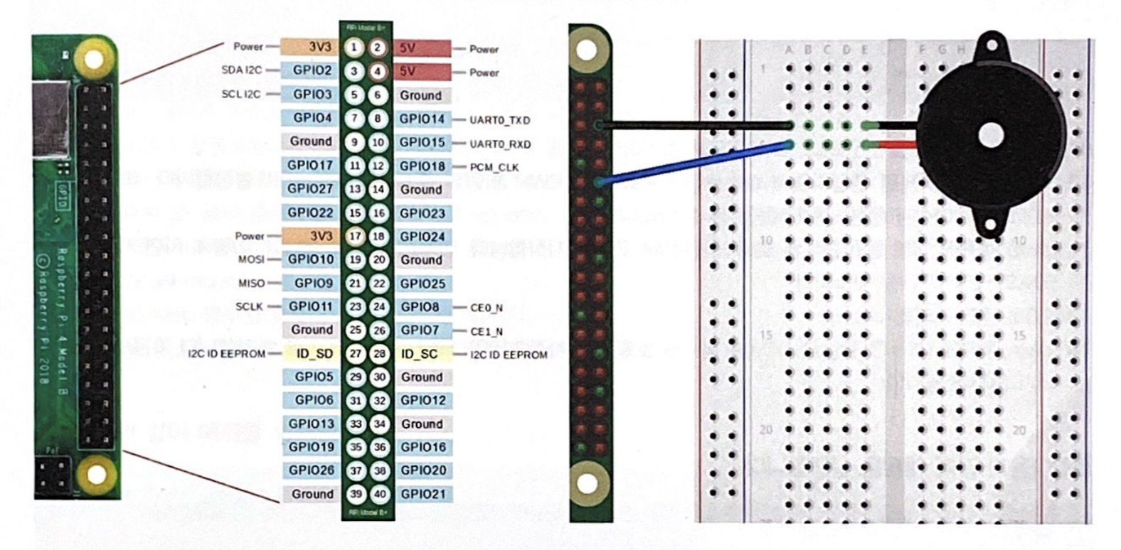
03 _ RPi.GPIO.PWM 모듈
DETAIL
- 부저 회로 구성하기
부저의 +핀을 라즈베리파이 보드의 GPIO18번 핀에 연결
부저의 다른 핀은 GND 핀에 연결

Slide 28
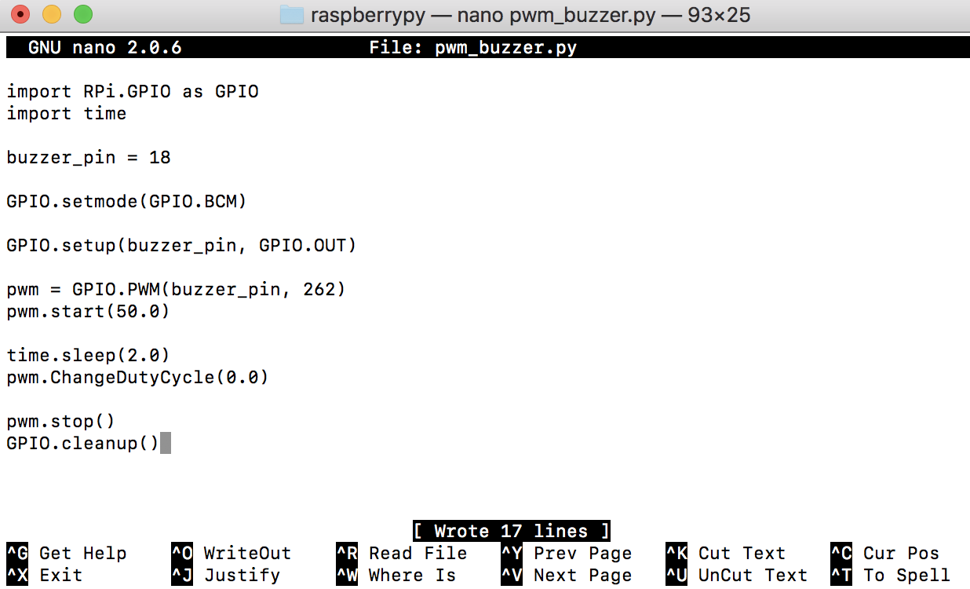
03 _ RPi.GPIO.PWM 모듈
DETAIL
- 부저 소리내보기
buzzer_pin 변수 선언, 18번 핀으로 초기화
GPIO.PWM 객체 생성, 주파수 262Hz로 설정
pwm 객체에 start 함수 호출하여 PWM 구동 시작
인자로 50.0을 줌 => 사각 파형이 50%의 High
구간을 가짐
2.0초 기다림
pwm 객체에 대해 ChangeDutyCycle 함수를 호출 하여 사각 파형의 HIGH 구간을 0%로 변경
실행 결과 : 2초 동안 도 음

Slide 29
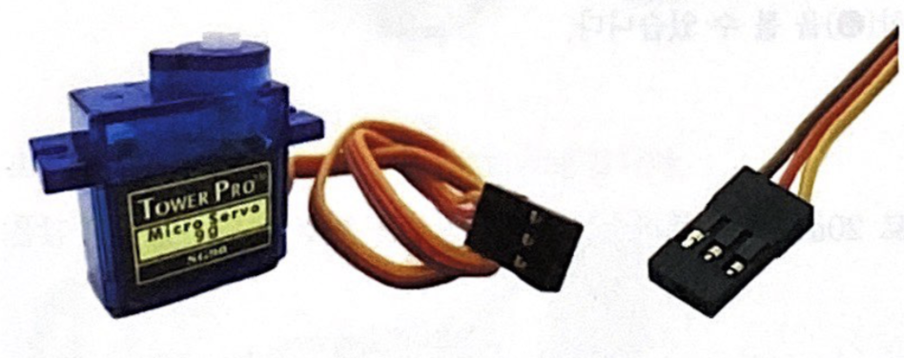
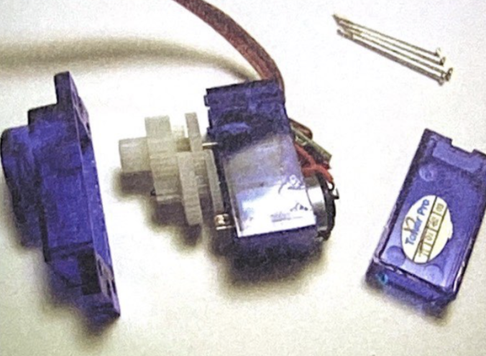
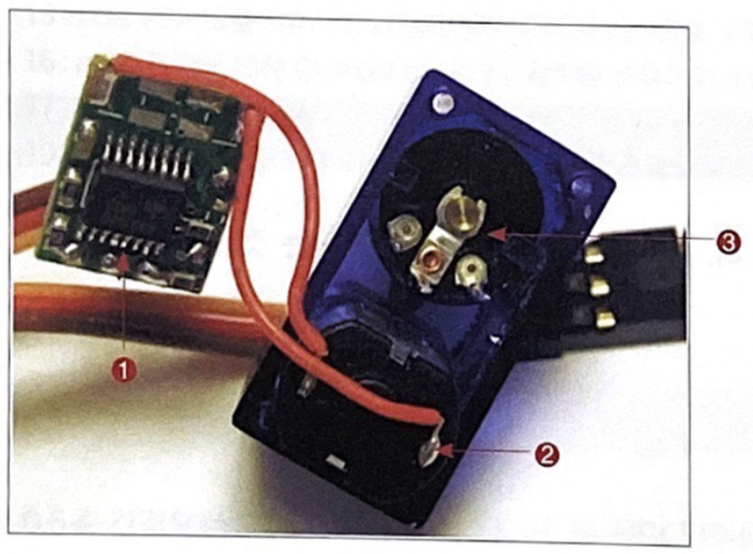
03 _ RPi.GPIO.PWM 모듈
DETAIL
- 서보 모터 살펴보기
서보 모터
- 일반적으로 0도 ~ 180도 범위에서 움직임
서보 모터 분해한 모습
1. 제어기판 2. DC모터 3. 가변 저항

Slide 30
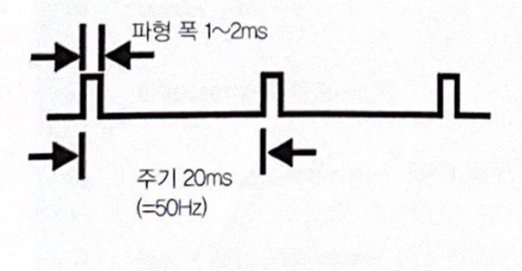
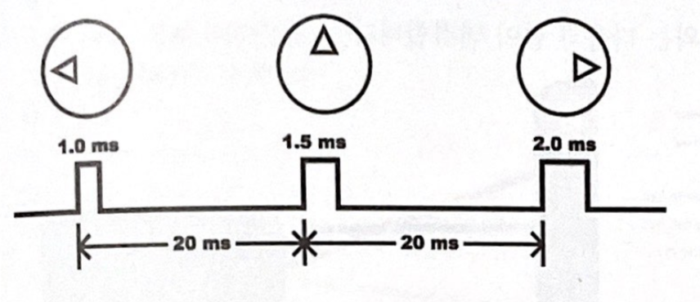
03 _ RPi.GPIO.PWM 모듈
DETAIL
파형 주기 20ms, 주파수 50Hz
입력 파형의 HIGH 값은 1~2ms
입력 파형의 HIGH 값에 따라 움직이는 각도가 달라짐
HIGH 값이 1.0 밀리초인 경우 0도
HIGH 값이 2.0 밀리초인 경우 180도
나머지 각도는 1.0 밀리초와 2.0 밀리초 사이에서 비례적

Slide 31
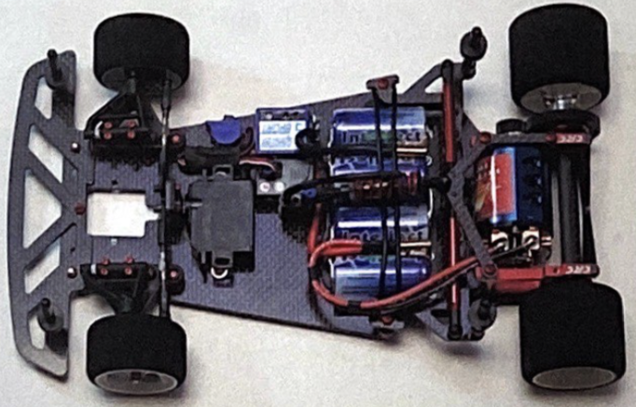

03 _ RPi.GPIO.PWM 모듈
DETAIL
로봇 관절
RC카 방향 조절

Slide 32
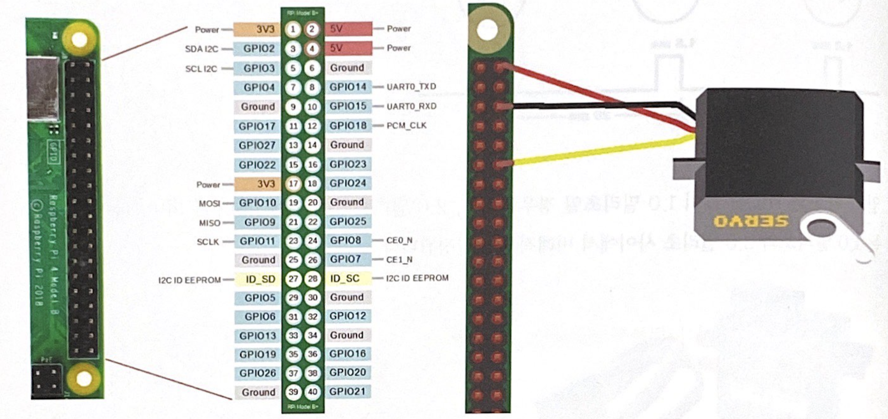
03 _ RPi.GPIO.PWM 모듈
DETAIL
- 서보 모터 회로 구성하기
서보 모터의 노란색 전선을 라즈베리파이 보드의 GPIO18번 핀에 연결
서보 모터의 검은색 또는 갈색 전선을 라즈베리파이 보드의 GND 핀에 연결
서보 모터의 빨간색 전선을 라즈베리파이 보드의 5V 핀에 연결

Slide 33
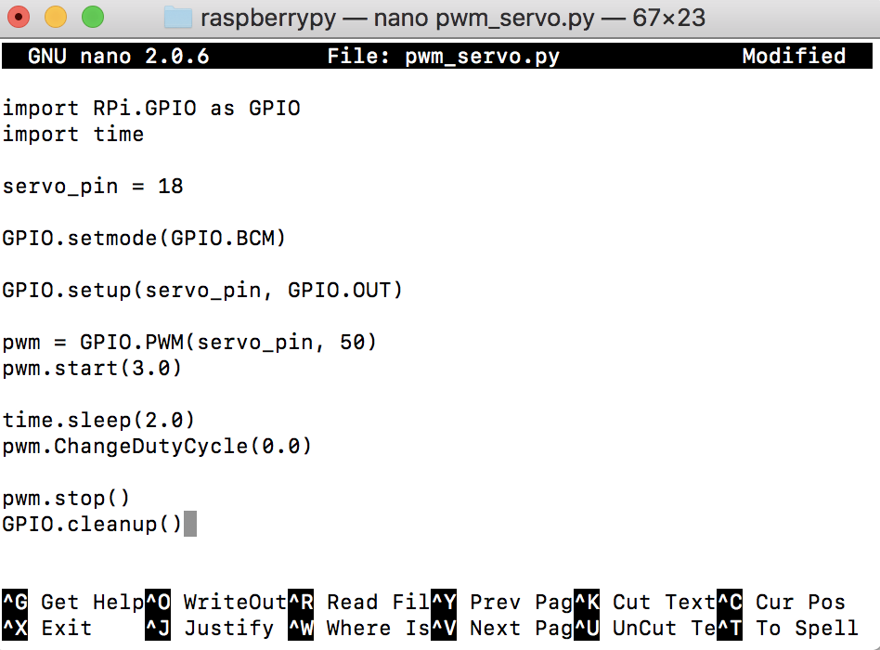
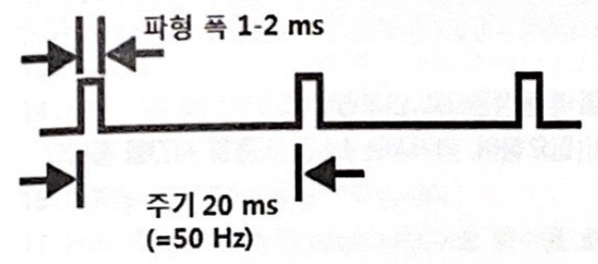
03 _ RPi.GPIO.PWM 모듈
DETAIL
- 서보 모터 각도 조절해보기
01 : servo_pin 으로 나갈 pwm 파형의 주파수를
50Hz로 설정 -> 서보 제어를 위해 필요한 주파수
인자가 3인 경우
20 밀리초 * (3/100) = 0.6 밀리초
ChangeDutyCycle 함수 호출하여 사각 파형의 HIGH 구간을
0.0%로 설정
02 :서보가 0도 각도로 회전

Slide 34
파이썬 패키지 사용하기
04 _ Input 함수

Slide 35
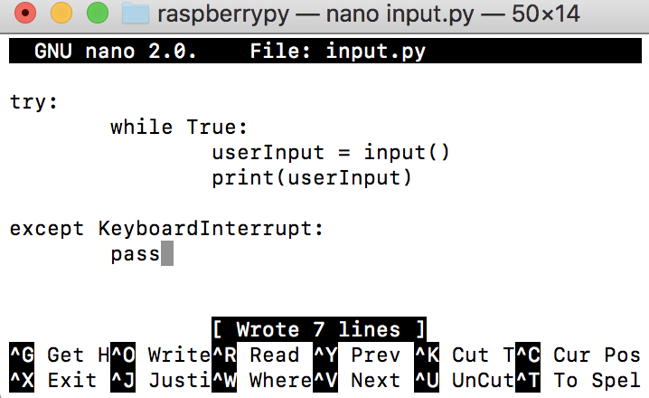
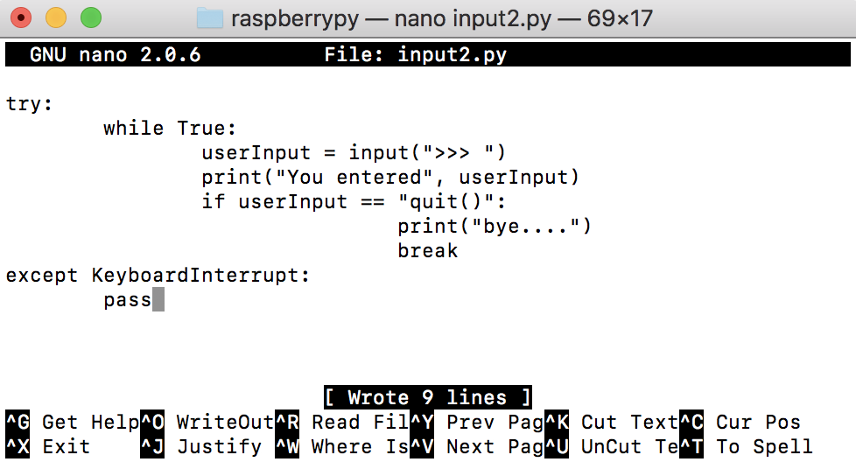
04 _ Input 함수
DETAIL
- 사용자 입력 받기
- 파이썬 프롬프트 흉내내기
프롬프트 : 사용자 입력 위치를 표시하는 문자열

Slide 36
파이썬 패키지 사용하기
05 _ Rpi.GPIO.input 함수

Slide 37
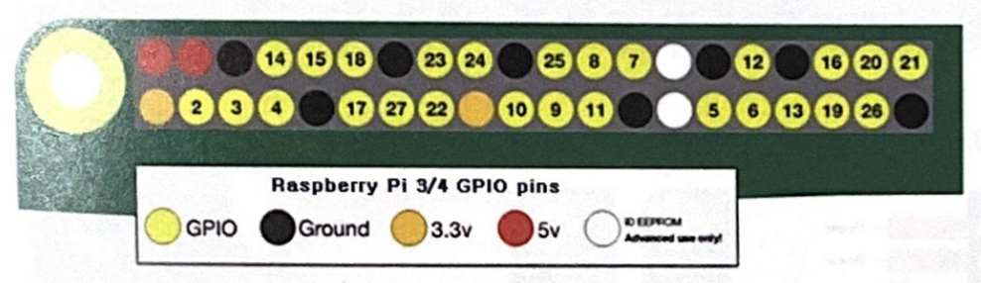
05 _ RPi.GPIO.input 함수
DETAIL
Rpi.GPIO.input
논리적으로 0, 1
전기적으로 0V, 3.3V를 읽는 함수

Slide 38
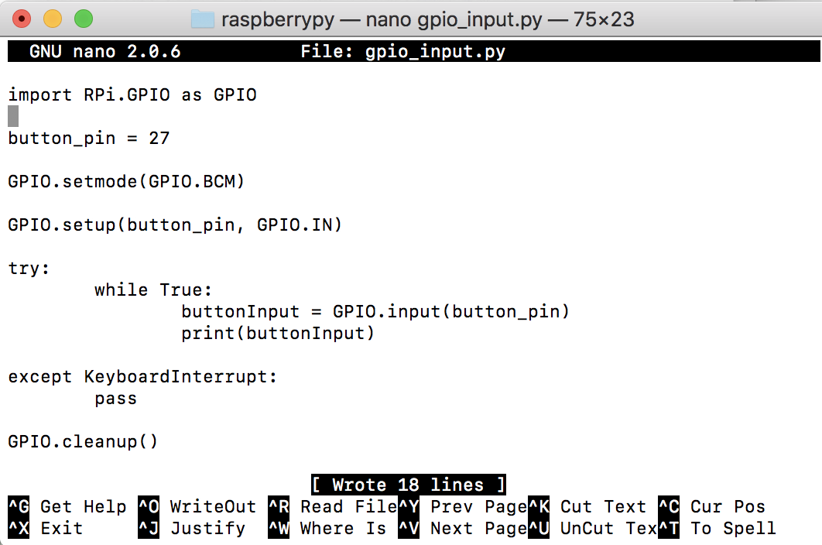

05 _ RPi.GPIO.input 함수
DETAIL
- 0과 1 읽어보기
핀 맵을 참조해 GPIO27 번 핀을 0V, 3.3V 연결
0V 에 연결하면 0 값 출력
3.3V 에 연결하면 1 값 출력

Slide 39




05 _ RPi.GPIO.input 함수
DETAIL
- 푸시 버튼
- 푸시 버튼을 나타내는 기호
푸시버튼
두 쌍의 핀이 존재
각 쌍은 내부적으로 연결
가운데 버튼을 누르면 양 쪽의 핀이
연결되는 구조
- 극성 없음

Slide 40


05 _ RPi.GPIO.input 함수
DETAIL
- 버튼 값에 따라 LED 켜기
버튼의 한 쪽 핀을 3.3V로 연결 (빨간색 전선 부분)
버튼의 다른 쪽 핀을 10K Ohm 저항을 통해 GND로 연결 (검은색 전선 부분)
저항의 다른 쪽 핀을 2번 핀에 연결
LED의 긴 핀(+)을 220 Ohm 저항을 통해 라즈베리파이 보드의 3번 핀에 연결
LED의 짧은 핀(-)은 GND 핀에 연결
실행 결과 버튼을 누르면 LED 켜짐 버튼을 떼면 LED 꺼짐

Slide 41

05 _ RPi.GPIO.input 함수
DETAIL
- 버튼 토글하기
* 토글 : 하나의 설정 값으로 부터 다른 값으로 전환
실행 결과 버튼을 누르면 LED 켜짐 버튼을 떼면 LED 꺼짐
앞 예시와 다른 점 앞에서는 버튼을 누르고 있어야만 LED 가 켜지지만 여기서는 버튼을 한 번만 누르면 LED가 켜짐
계속 버튼을 누르고 있어야
하는 불편한 점을 해결해주는 방법1

Slide 42
파이썬 패키지 사용하기
06 _ Rpi.GPIO.add_event_callback 함수

Slide 43

06 _ RPi.GPIO.add_event_callback 함수
DETAIL
외부 인터럽트 살펴보기
- WiringPi GPIO 핀은 모두 외부 인터럽트를 발생시키도록 설정 가능

Slide 44

06 _ RPi.GPIO.add_event_callback 함수
DETAIL
- 외부 인터럽트 처리하기
GPIO 핀으로 입력되는 값이 0에서 1로 또는 1에서 0으로 신호가 바뀌면 GPIO 모듈을 통해서 BCM2835 내부에 있는 CPU로 인터럽트 신호 보냄
CPU는 인터럽트 신호를 받으면 하드웨어적으로 함수 호출
이 때 수행되는 함수가 외부 인터럽트 처리 함수

Slide 45

06 _ RPi.GPIO.add_event_callback 함수
DETAIL
- 버튼 인터럽트로 LED 켜기
- 실행결과
버튼을 누르면 LED 가 켜짐
다시 버튼을 누르면 LED 가 꺼짐
버튼을 한 번만 눌러도 LED가 켜져 있음
계속 버튼을 누르고 있어야
하는 불편한 점을 해결해주는 방법2

Slide 46
파이썬 패키지 사용하기
07 _ threading.Thread 클래스

Slide 47

07 _ .threading.Thread 클래스
DETAIL
쓰레드 이해하기
하나의 프로세스는 하나의 쓰레드
이 것을 ‘주 쓰레드’ 라고 부름
쓰레드는 하나의 입력을 처리하는 프로그램의 흐름
주 쓰레드는 키보드 입력을 기다리다가 키보드 입력이 있으면 키보드 입력을 처리하고 다시 키보드 입력을 기다리는 형태로 동작
키보드 입력을 기다리는 동안에는 CPU 에 의해 수행되지 않는 상태

Slide 48

07 _ .threading.Thread 클래스
DETAIL
쓰레드 이해하기
둘 이상의 쓰레드가 필요한 환경은 통신 프로그램 ex. 온라인 게임
지역 사용자의 키보드 입력 + 원격 사용자의 키보드 입력(소켓, 부쓰레드)

Slide 49


07 _ .threading.Thread 클래스
DETAIL
- 쓰레드 생성하기
01 : threading.Thread 클래스를 이용하여 쓰레드를 하나 생성한 후, 파이썬 쉘과 동시에 작업 수행
02 : 주 루틴과 t1 함수가 동시에 수행
- 주 루틴은 파이썬 쉘이 직접 수행
T1 함수는 threading.Thread 함수에 의해 생성된
쓰레드에서 수행

Slide 50
파이썬 패키지 사용하기
08 _ 메시지 큐 통신

Slide 51


08 _ 메시지 큐 통신
DETAIL
메시지 큐
메시지를 저장하기 위해 할당된 큐
Ex. 두 개 이상의 쓰레드로 구성할 경우, 쓰레드 간에 데이터를 주고받아야 하는 경우
Ex. 인터럽트를 사용해야 할 경우 인터럽트 처리 함수에서
쓰레드로 데이터를 보내야 하는 경우

Slide 52


08 _ 메시지 큐 통신
DETAIL
- 주 루틴과 쓰레드 간 메시지 큐 통신하기
01 : queue.Queue 클래스를 이용하여 메시지 큐를
생성한 후, 메시지 큐를 이용하여 파이썬 쉘과 쓰레드
간에 메시지 주고받기
02 : 메시지가 전달되어 출력

Slide 53
외부 디바이스 붙이기
01 _ L9110S 모터 드라이버 붙이기

Slide 54


01_ L9110S 모터 드라이버 붙이기
DETAIL
- L9110S
저용량 모터를 구동하기 위한 드라이버
2개의 DC 모터를 구동
모터 드라이버에 있는 L9110S 칩은 모터로 각각 800mA 전류 공급
동작 전압은 2.5V ~ 12V

Slide 55

01_ L9110S 모터 드라이버 붙이기
DETAIL
- L9110S 모터 드라이버 회로 구성하기
B-IA, B-IB를 각각 라즈베리파이 보드의 GPIO18, GPIO17번 핀에 연결
A-IA, A-IB를 각각 라즈베리파이 보드의 GPIO19, GPIO16번 핀에 연결
L9110S의 VCC, GND는 각각 모터 배터리의 VCC, GND에 연결

Slide 56


01_ L9110S 모터 드라이버 붙이기
DETAIL
- 모터 회전 시켜보기
-
- 왼쪽 모터 회전시켜보기
- 왼쪽 모터가 전진, 정지, 후진, 정지 반복

Slide 57
외부 디바이스 붙이기
02 _ Serial에 HM10 블루투스
디바이스 붙이기

Slide 58


02 _ Serial에 HM10 블루투스 디바이스 붙이기
DETAIL
HM10 블루투스 디바이스
블루투스 통신과 Serial 통신을 연결해주는 디바이스
모바일 기기의 블루투스 마스터 모듈을 라즈베리 파이의 Serial 통신 모듈로 연결
Serial 핀
- 라즈베리파이가 가지고있는 핀
GPIO14, GPIO15번 핀이 각각 TX, RX 핀으로 라즈베리파이 칩 내부에 있는 UART 모듈이 사용하는 편
TX, RX 핀을 각각 라즈베리파이의 RX, TX핀에 연결

Slide 59


02 _ Serial에 HM10 블루투스 디바이스 붙이기
DETAIL
- 블루투스 통신 테스트 하기
HM10 디바이스를 이용하여 안드로이드 디바이스 로 부터 라즈베리파이로 데이터 보내기
serial.Serial 함수를 이용하여 /dev/ttyS0 을 열기
BLEJoystick 앱으로부터 데이터 받기
* 연결된 하드웨어 장치를 제어할 수 있는 앱

Slide 60
외부 디바이스 붙이기
03 _ SPI 버스에 MCP3208
디바이스 붙이기

Slide 61


03 _ SPI 버스에 MCP3208 디바이스 붙이기
DETAIL
- MCP3208 ADC 디바이스
12비트 해상도(0~4095 값)의 ADC 변환기
8개의 단일 종단 입력 또는 4개의 차동 입력
통신 : SPI 프로토콜과 호환가능한 간단한 직렬 인터페이스 사용
최대 100ksps의 속도로 변환
- SPI 버스 구조 (라즈베리파이에 2개의 SPI 모듈을 연결한 그림)
CE, SCLK, MISO, MOSI 와 같이 4개의 핀 필요
SPI 통신은 데이터 핀이 2개
동시에 양방향 통신이 가능
CE : 칩을 선택하는 핀으로 SPI 디바이스 당 하나의 핀 연결
SCLK : 클록 핀 (클록 신호에 맞춰 데이터를 주고받음)
MISO : 디바이스로부터 라즈베리파이로 들어오는 데이터 핀
MOSI : 라즈베리파이에서 디바이스로 나가는 데이터 핀

Slide 62


03 _ SPI 버스에 MCP3208 디바이스 붙이기
DETAIL
- MCP3208 기본 회로 구성하기
MCP 3208 디바이스의 CS/SHDN, CLK, Dout, Din 핀을 각각 라즈베리파이의 CE0, SCLK, MISO, MOSI 핀에 연결
CS/SHDN 핀의 경우 CE1에 연결 가능
GPIO8, GPIO7, GPIO10, GPIO9, GPIO11 번 핀이
각각 CE0, CE1, MOSI, MISO, SCLK 핀으로 라즈베리파이 칩 내부에
있는 SPI 모듈이 사용하는 핀

Slide 63
외부 디바이스 붙이기
04 _ I2C 버스에 PCA9685
디바이스 붙이기

Slide 64


04 _ I2C 버스에 PCA9685 디바이스 붙이기
DETAIL
- PCA9685 PWM 디바이스
I2C 버스로 제어하는 16 채널 LED 제어기
LCD RGBA 컬러 후면 광 응용에 최적화
40~1000Hz 주파수
모든 출력은 하나의 PWM 주파수에 고정
각 LED 출력은 개별적으로 12비트 해상도인 4096단계
- I2C 버스 구조
하나 이상의 Master와 하나 이상의 Slave로 구성
Master : 라즈베리파이나 아두이노와 같은 보드
Slave : 라즈베리파이나 아두이노 보드에 붙여서 기능을 확장할 수 있는 디바이스
SCL, SDA 와 같이 2개의 핀 필요
SCL : 클록 핀 (클록 신호에 맞춰 마스터와 슬레이브 간에 데이터를 주고받음)
SDA 1. 데이터를 주고받는 핀 2. 양 방향으로 데이터 이동 가능

Slide 65

04 _ I2C 버스에 PCA9685 디바이스 붙이기
DETAIL
- I2C 버스에 PCA9685 디바이스 붙이기
PCA9685 디바이스의 SDA, SCL 핀을 각각 라즈베리파이의 SDA, SCL 핀에 연결
GPIO2, GPIO 3번 핀이 각각 SDA, SCL 핀으로 라즈베리파이 칩 내부에 있는 I2C 모듈이 사용

Slide 66
외부 디바이스 붙이기
05 _ I2C 버스에 MPU6050
디바이스 붙이기

Slide 67

05 _ I2C 버스에 MPU6050 디바이스 붙이기
DETAIL
- MPU6050 가속도 자이로 센서
하나의 칩 안에 MEMS 가속도 센서와 MEMS 자이로 센서 보유
MEMS(Micro Electro Mechanical System) 미세 전자기계 시스템
반도체 제조 공정 기술을 기반으로 한 마이크로미터나 밀리미터 크기의 초소형 정밀기계 제작 기술
각 채널에 대해 16 비트 크기의 값을 출력해주는 ADC 모듈 보유

Slide 68

05 _ I2C 버스에 MPU6050 디바이스 붙이기
DETAIL
- I2C 버스에 MPU6050 디바이스 붙이기
MPU6050 디바이스의 SDA, SCL 핀을 각각 라즈베리파이의 SDA, SCL 핀에 연결
GPIO2, GPIO3번 핀이 각각 SDA, SCL 핀으로 라즈베리파이 칩 내부에 있는 I2C 모듈이 사용

Slide 69
# 다음 주 계획
NEXT WEEK
PLAN
파이썬 공부
리눅스 공부

Slide 70


# 지난 주 발표 자료
LAST WEEK PRESENTAION
파이썬 공부
Visual studio code 사용해보기

Slide 71
THANK YOU

